Slide 1
Antagningsreformen 2020

Slide 2
Krav på mera sammanhållna förfaringssätt i urvalen
2020 ska betygsantagning vara det huvudsakliga antagningssättet
I praktiken betyder det att över 50% av platserna fördelas på basis av resultat i studentexamen
Universiteten tagot fram en gemensam modell för poängberäkning i direktantagning
Universiteten ger sina utlåtande 31.1.2018
Beslut om ny modell april 2014
Information till skolor och sökande i maj 2018
Information om urvalsgrunder klara i augusti 2018

Slide 3
Krav på sammarbete
Samarbete
mellan olika universitet inom branscher
För ÅA:s del DIA, ekonomantagningen men också diskussioner också inom andra brancher
mellan olika branscher i ett universitet
De ansökningsmål som inte kan ingå i nationella samarbeten, kan de samarbeta inom en ÅA modell?
Målsättningen:
Möjligast enkel modell som galdrar tillräckligt
Nationellt samarbete där det går
Mera samarbete inom ÅA mellan utbildningarna t.ex. gällande urvalsprov

Slide 4
Nytt poängsättningsverktyg
Sortering
Flexibilitet
Vitsord i studentexamen, inga ”råpoäng”
”Ämneskorg”
Man får poäng i bästa vitsord i vissa ämnesgrupper, inte i vilken som helst ämne
Betoning av ämnena
Modersmål och matematik betonas
Kursantal i gymnasiets läroplan
Vad är det vi behöver bestämma?
Vad vill vi betona? – val av en poängtabell
Hur många ämnen ska vi beakta? – val av en plockningsmodell
Vill en utbildning betona ett viss ämne? – val av ett betonade ämne

Slide 5
Poängtabell
Betonar matematik och naturvetenskapliga ämnen
Betonar realämnen
Betonar språk
Beaktas i varje fall ≠ obligatorisk!
Beaktas i varje fall: modersmål (+det betonade ämnet + matematik)
Ämneskorg: ämnet som ger bästa poäng i ett korg beaktas
Notes:
e

Slide 6
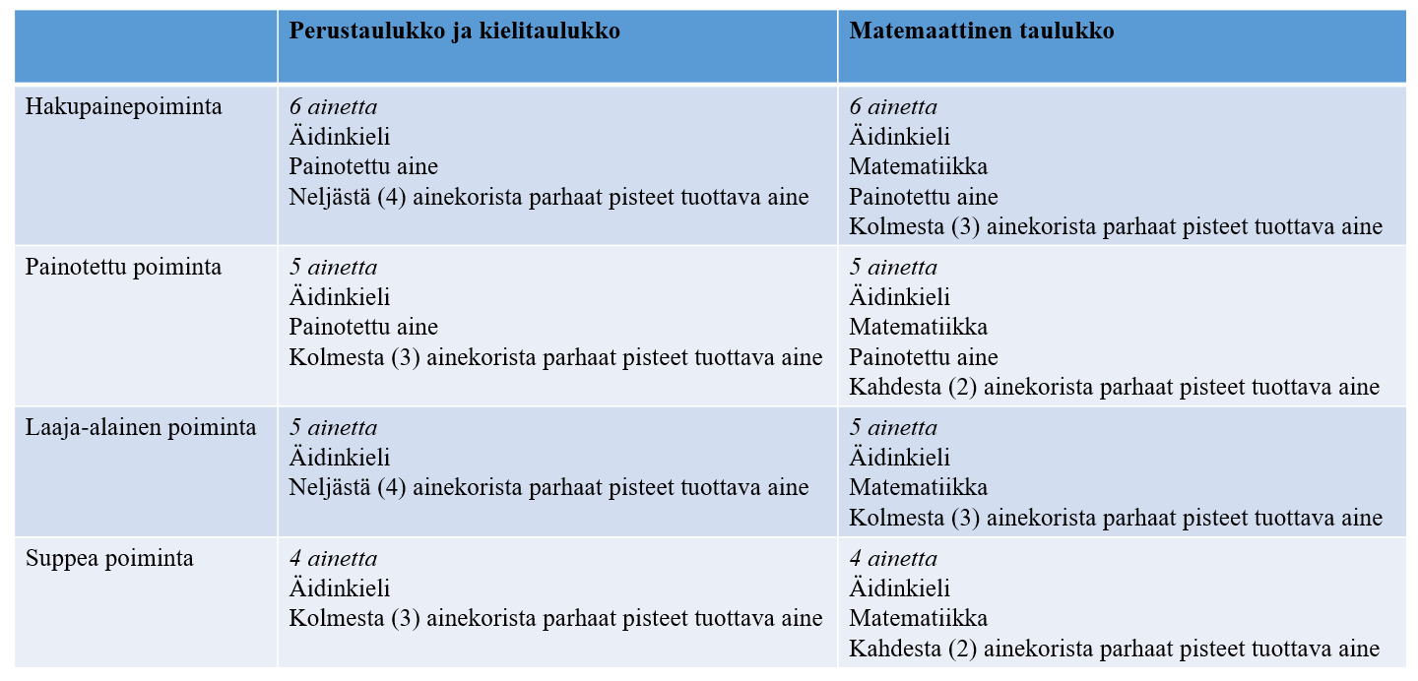
Plocknigsmodell

Slide 7
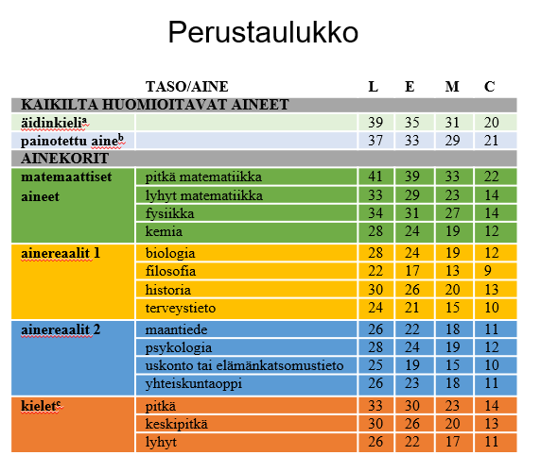
Det betonade ämnet
Kan vara ett realämne eller ett språk/en språknivå
Ger mer poäng än vanligen

Slide 8
Hur tänker vi på ÅA?
Nuvarande poängberäkningen har brister och kan inte användas i betygsantagning
Finlandssvenska sökande söker lite annorlunda? Man söker till flera olika utbildningar, gagnas mindre av branschvist samarbete?
Många positiva aspekter av reformen
Urvalsprovsvägen blir en riktig andra chans (inte som nu då vi beaktar både grundpoäng och urvalsprovsresultat)
Tidtabellen största utmaningen

